Slide 1
Instruktioner [denna sida tas bort innan publicering]
På varje sida finns det en gul ruta med instruktioner [rutan tas bort innan publicering]
Vissa bilder kan överlappa avseende innehåll. Rekommendationen är att fylla i alla bilder. Sedan kan ett urval göras beroende på presentationstillfälle, tid och målgrupp.
Högst upp till höger på alla sidor (med start från sida 5) ska namnet för vårdförloppet fyllas i. Kopiera och klistra in.

Slide 2
Personcentrerat och sammanhållet vårdförlopp för xxx
Fyll i namnet för ert vårdförlopp i rubriken där det står ”Xxxx”
Nationellt system
för kunskapsstyrning
Hälso- och sjukvård
SVERIGES REGIONER I SAMVERKAN

Slide 3
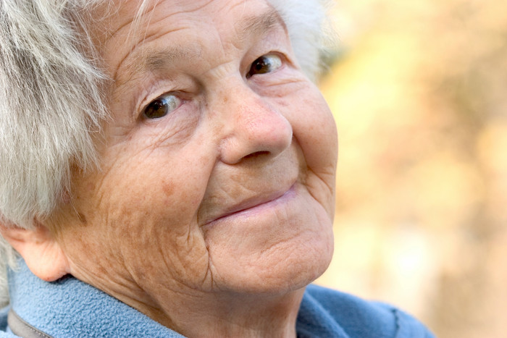
Syftet med personcentrerade och sammanhållna vårdförlopp
Syftet är att öka jämlikheten, effektiviteten och kvaliteten i vården utan att det medför onödig administrativ börda för sjukvårdspersonal.
Patienter ska uppleva en mer välorganiserad och helhetsorienterad process utan onödig väntetid i samband med utredning och behandling.
Patienternas livskvalitet och nöjdhet med vården ska förbättras och vården bli mer jämlik och jämställd.
”Patienter, brukare och hälso-och sjukvårdens medarbetare ska vara trygga i att bästa tillgängliga kunskap används i varje möte”
Detta är en standardbild för alla vårdförlopp – ändra ej

Slide 4
Regionerna i samverkan
Detta är en standardbild för alla vårdförlopp – ändra ej
Vårdförloppen tas fram av regionerna inom Nationellt system för kunskapsstyrning Hälso- och sjukvård.
Vårdförloppen är primärt ett kunskapsstöd för hälso- och sjukvårdspersonal i det kliniska mötet med patient och närstående.
Vårdförloppen ska utgå ifrån tillförlitliga och aktuella kunskapsstöd och baseras på bästa tillgängliga kunskap om vård och behandling.
Arbetet med vårdförloppen initierades i en tidigare överenskommelse mellan staten och Sveriges Kommuner och Regioner (SKR).

Slide 5
Om [hälsotillståndet]
Namn vårdförlopp
Fyll i vilket för vilket hälsotillstånd vårdförloppet gäller i rubriken
Beskriv bakgrund och fakta i textrutan. Försök att hålla det kortfattat, max sex punkter.
Fyll i namnet på vårdförloppet längst upp till höger. Kopiera och klistra in på samtliga bilder framåt i presentationen. Texten placeras automatiskt på rätt ställe.
Xxx
Xxx

Slide 6
Vårdförloppets omfattning och huvudsakliga åtgärder
Namn vårdförlopp
Vårdförloppet omfattar åtgärder från att det finns misstanke om […] tills […].
Fyll i vårdförloppets omfattning i underrubriken ”Vårdförloppet omfattar åtgärder..”
Ange vårdförloppets huvudsakliga och viktigast åtgärder. Gärna konkreta exempel. Max sex punkter.
Huvudsakliga åtgärder:
Xxx
Xxx
Xxx

Slide 7
Varför ett vårdförlopp? Huvudsakliga anledningar
Namn vårdförlopp
Xxx
Xxx
Xxx
Xxx
Fyll i huvudsakliga anledningar till att vårdförloppet är framtaget i de två textrutorna. Det kan exempelvis gälla befintliga ojämlikheter eller patientupplevda utmaningar med mera. I konsekvensbeskrivningen brukar det finnas exempel att använda.

Slide 8
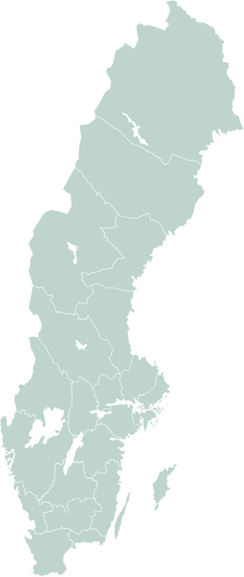
Nationell variation
Namn vårdförlopp
Lyft fram i punktform eller graf exempel på skillnader i landet om information finns.
Xxx
Xxx

Slide 9
Vårdförloppet lägger tonvikt på
Beskriv de viktigaste förändringarna vårdförloppet avser åstadkomma – inte det som redan görs utan det som ni särskilt vill lyfta fram. C:a 3 – 4 aspekter. Försök att ge konkreta och framåtblickande exempel.
Namn vårdförlopp
Xxx
Xxx
Xxx

Slide 10
Vårdförloppets mål
Namn vårdförlopp
Klipp in de viktigaste målen för vårdförloppet. Förkorta.
Xxx
Xxx
Xxx

Slide 11
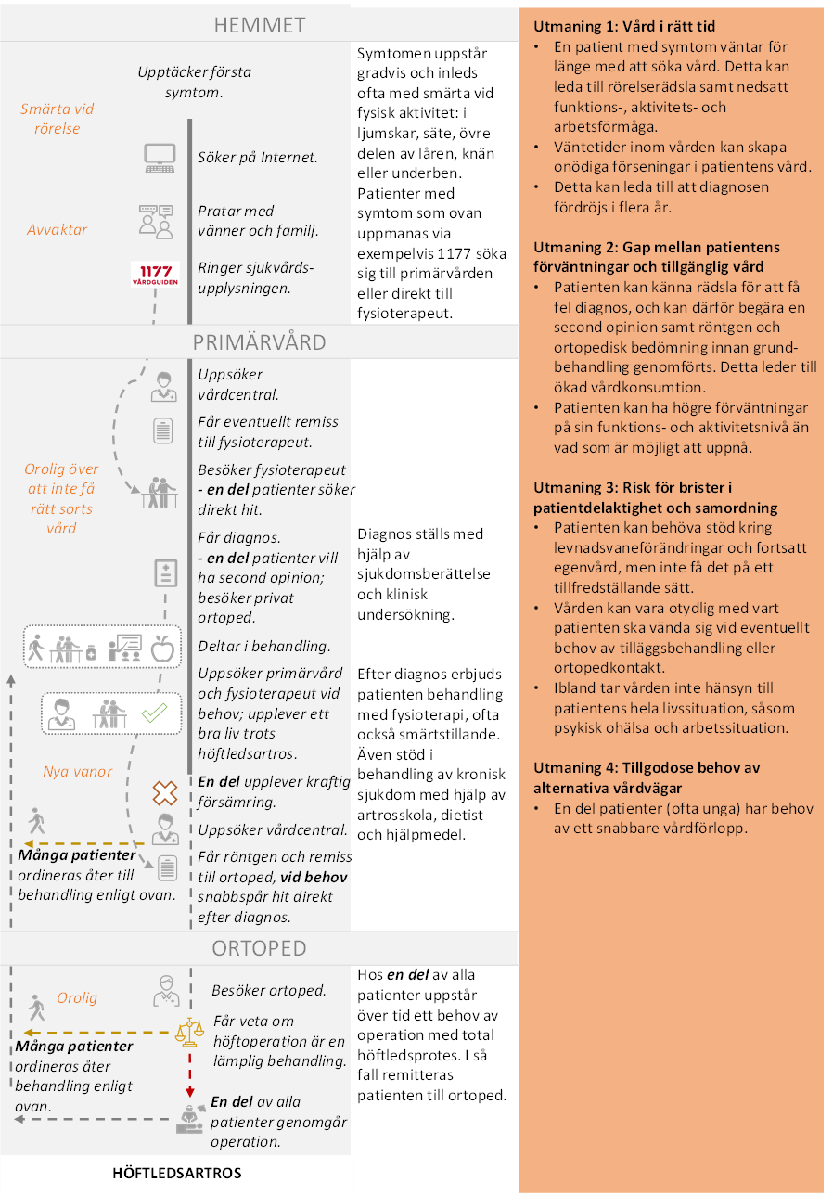
Nulägesbeskrivning ur ett patientperspektiv
Namn vårdförlopp
Utmaningar
Klipp in bilden på patientresan från ert vårdförlopp
Ange de olika utmaningarnas rubriker i rutorna och resten av texten i anteckningsfältet som stödtext. Anpassa antalet rutor till antalet utmaningar vårdförloppet har.
1) Xxx
2) Xxx
3) Xxx
4) Xxx
5) Xxx

Slide 12
Personcentrering och patientkontrakt
Namn vårdförlopp
Beskriv kortfattat hur vårdförloppet inkluderar patientkontrakt och personcentrering.
Xxx
Xxx
Syftet med patientkontrakt är att genom en gemensam överenskommelse mellan patient och vårdgivare säkerställa delaktighet, samordning och tillgänglighet med patientens perspektiv som utgångspunkt.

Slide 13
Vårdförloppet utgår från tillförlitliga och aktuella kunskapsstöd och baseras på bästa tillgängliga kunskap
Namn vårdförlopp
Ange den eller de huvudsakliga kunskapskällorna som vårdförloppet utgår från/baseras på
Xxx
Xxx

Slide 14
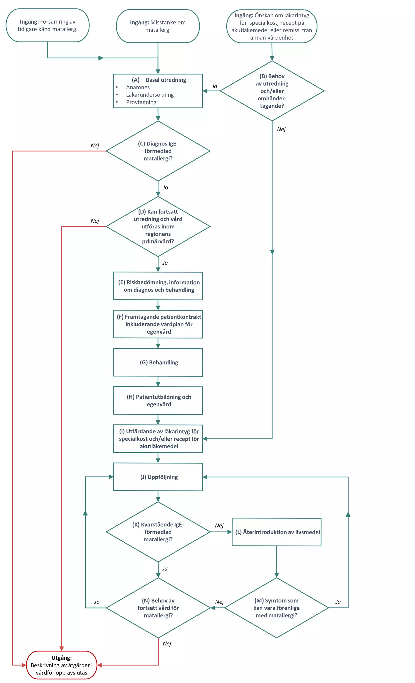
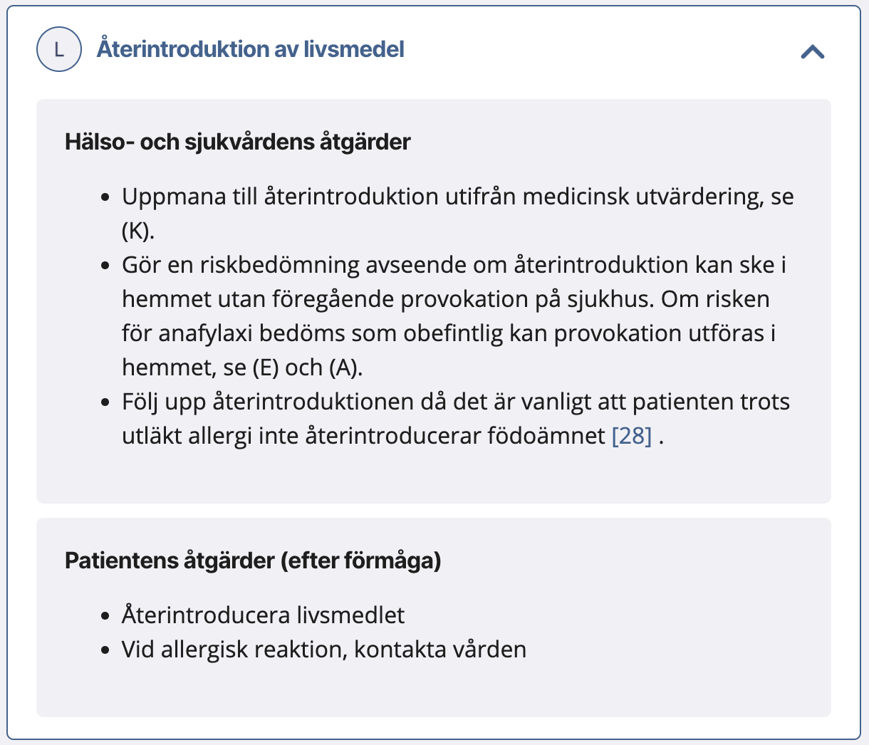
Vårdförloppet innehåller flödesschema och åtgärder
Namn vårdförlopp
Exempel
Exempel
Här kan ni lägga in flödesschema och utvalda delar av åtgärdsbeskrivningen.

Slide 15
Vad kommer att följas upp (urval)
Namn vårdförlopp
Resultatmått
Processmått
Xxx
Xxx
Xxx
Xxx
Fyll i resultatmått i rutan till vänster och processmått i rutan till höger. Välj åtminstone ut de indikatorer som har ”hög” som prioritet och markera vilka dessa är. Ange indikatorns målvärde efter indikatorn, till exempel inom parentes. Indikatornamnet kan behöva förkortas.
Fyll i tänkta uppföljningsmöjligheter och datakällor (eventuell kort och lång sikt) i det gröna fältet ”Datakällor”.
Datakällor: Xxx

Slide 16
Vad blir konsekvenserna?
Namn vårdförlopp
Fyll i fördelar/vinster och eventuella risker/svårigheter. Dessa återfinns i konsekvensbeskrivningen och eventuellt i remissvar (om något sådant uppkommit där).
Fördelar/vinster
Xxx
Xxx
Xxx
Xxx
Ev. risker/svårigheter
Xxx
Xxx
Xxx
Xxx

Slide 17
Personcentrerat och sammanhållet vårdförlopp för xxx
Namn vårdförlopp
SAMMANFATTNING
[Här anger ni vårdförloppets omfattning.]
Vårdförloppet inleds vid […] och avslutas vid […]
Xxx
Xxx
Xxx
Xxx
Xxx
Xxx
Denna slide används när vårdförloppet behöver beskrivas med bara en bild.
Fyll i vårdförloppets omfattning i underrubriken
Fyll i de viktigaste målen (i rutan till vänster) samt de övergripande åtgärderna och även uppföljning (i rutan till höger) som beskrivs i vårdförloppet.

Slide 18
Deltagare
Fyll i arbetsgruppens deltagare
Fyll i, om ni önskar, eventuell referensgrupp eller motsvarande som ni vill lyfta fram i det gröna fältet längst ner. Ta annars bort rutan.
Lägg till en bild om det är många i gruppen och raderna inte räcker till.
Namn vårdförlopp
Namn | Yrkesroll/motsvarande | Region/sjukvårdsregion
Xxxx | Xxx | xxxx
Ev. referensgrupp eller motsv. som ni vill lyfta fram kan göras här

Slide 19
Mer information och stöd
Namn vårdförlopp
Klistra in skärmdumpar från vårdförloppets film/filmer om du önskar. Hör med stödfunktionen om du behöver hjälp. Fyll i länk till var filmen/filmerna kan hittas på www.kunskapsstyrningvard.se
Vårdförloppen finns tillgängliga i regionernas gemensamma system för kunskapsstöd NKK
Mer information och presentationsmaterial för personcentrerade och sammanhållna vårdförlopp finns på www.kunskapsstyrningvard.se
FILMER
[Plats för skärmdumpar från filmerna. ]
Länk:

Slide 20
Följande två bilder är tänkta att användas som underlag och inspiration för diskussion och dialog.

Slide 21
Dialog 1 - gapanalys
Förslag på diskussionsfrågor
Vad ska vi göra annorlunda - vad gör vi redan nu, ska sluta göra, arbetssätt, digitalisering?
Positiva effekter hos oss – patient, personal, resurser
Styrkor i regionen – goda exempel, nyckelpersoner
Vilka påverkas – patientgrupper, verksamheter, professioner?
Att användas som diskussionsunderlag
Diskutera gärna:
Hur ser gapet ut hos oss?
Vad kan vi prioritera att börja göra här?
Vad blir konsekvenserna?

Slide 22
Dialog - införande
Förslag på diskussionsfrågor
Vilka genomför? – vilket stöd behövs, vad rår vi själva över?
Hur genomförs – behövs beslut, påverkas resurser, avtal, kunskapsdokument, rutinbeskrivningar, tidpunkt?
Svårigheter och risker
Kommunikation – målgrupp, budskap, former, tidpunkt
Att användas som diskussionsunderlag
Diskutera gärna:
Hur kan vi arbeta med införandet?
Vad kan vi prioritera att börja göra här?
Vad är uppföljningsbart hos oss redan nu?

